Slide 1



Performance con Azure Search & Redis
Matías Quaranta – Web Engineer

Slide 2
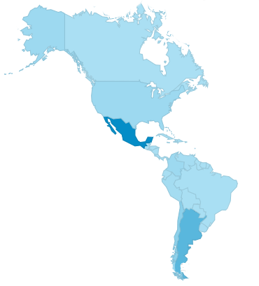

9 países
3M usuarios
+19M pageviews

Slide 3
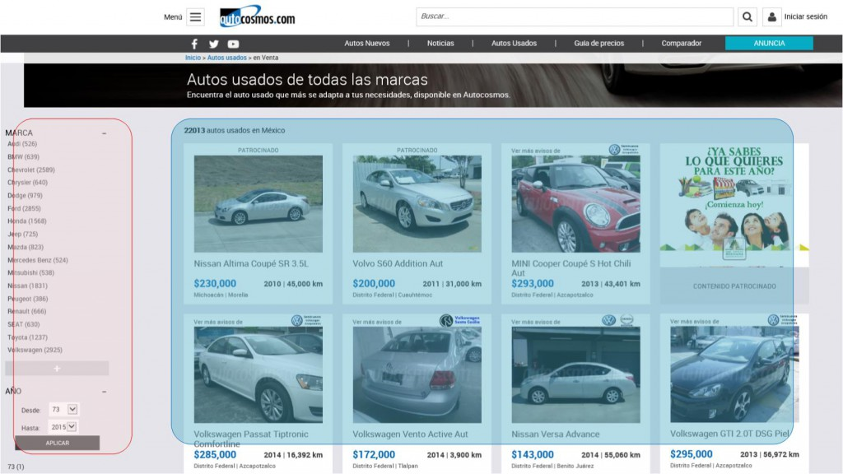
el escenario

Slide 4













el escenario

Slide 5
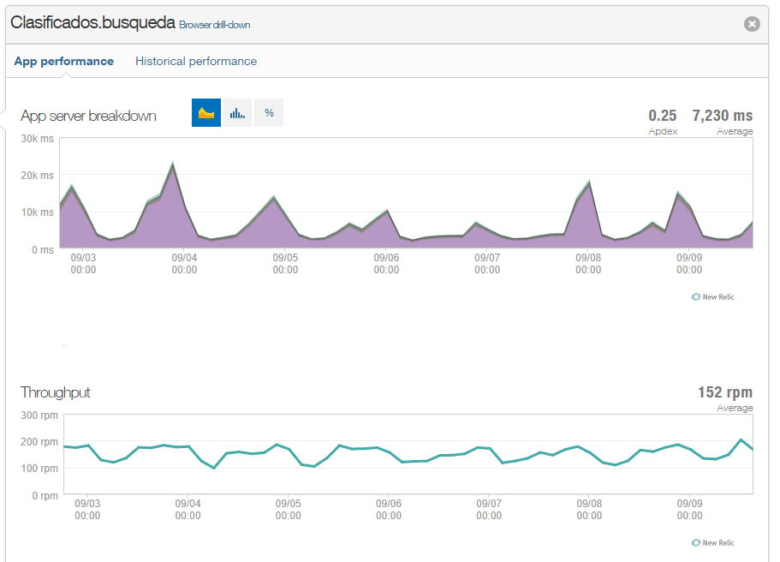
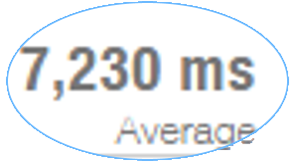
el problema

Slide 6

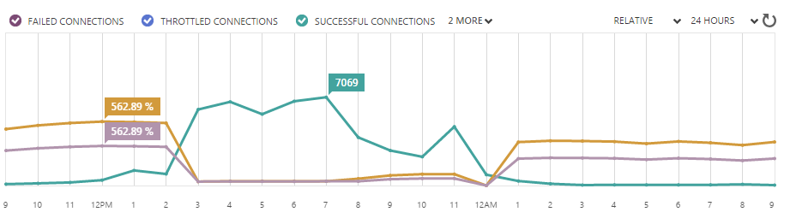
el problema

Slide 7


la solución
Azure Redis

Slide 8


la solución
Full-Text
Multi-Language
Custom scoring
Facets & Filters
Schema-free
Geo-location
Escalabilidad

Slide 9
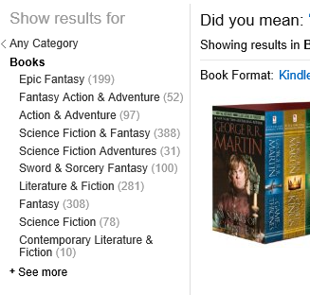
la solución
Full-Text
Multi-Language
Custom scoring
Facets & Filters
Schema-free
Geo-location
Escalabilidad

Slide 10

la solución
QPS
$ = Search Units
Storage

Slide 11
la solución
QPS
Replicas
X
Particiones
=
Search Units = $
Storage

Slide 12
la solución

Slide 13

la solución

Slide 14
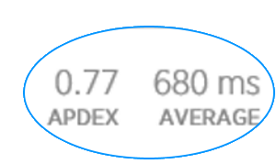
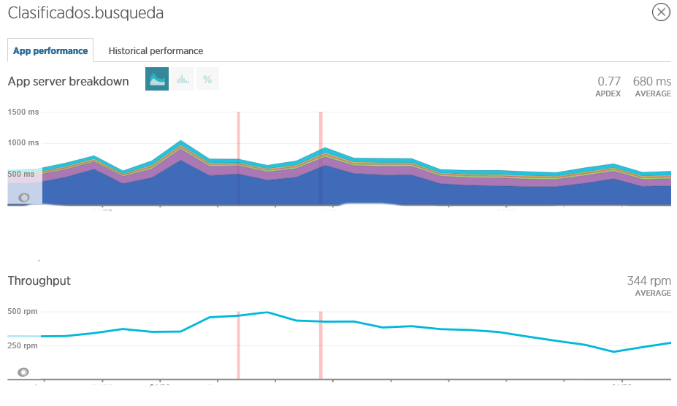
el resultado

Slide 15
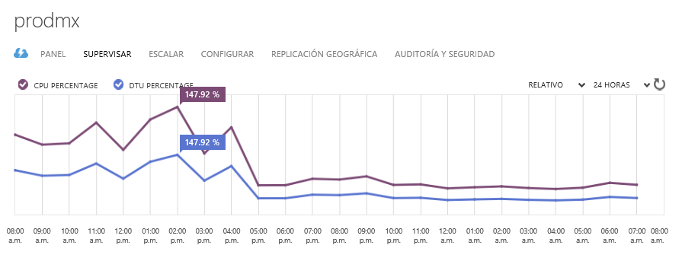
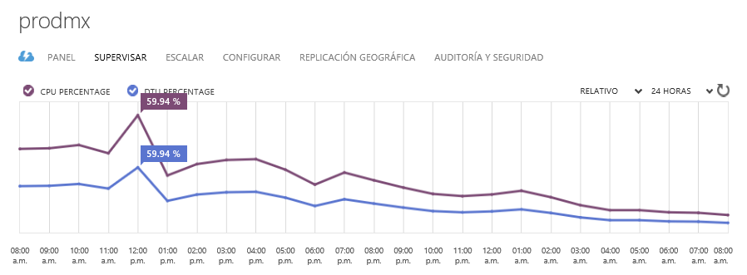
el resultado

Slide 16
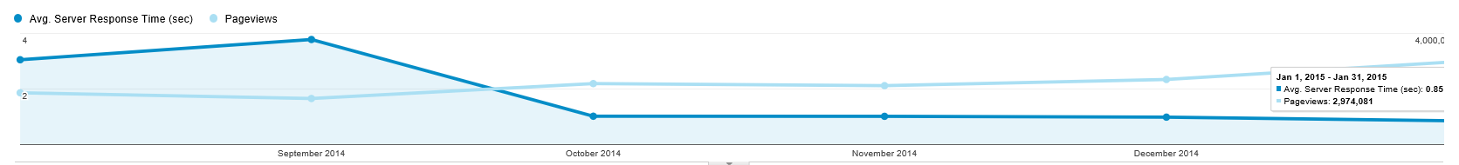
el resultado

Slide 17

Demo!

Slide 18

¿preguntas?

Slide 19


@ealsur
www.ealsur.com.ar
Gracias!!

